Slide 2
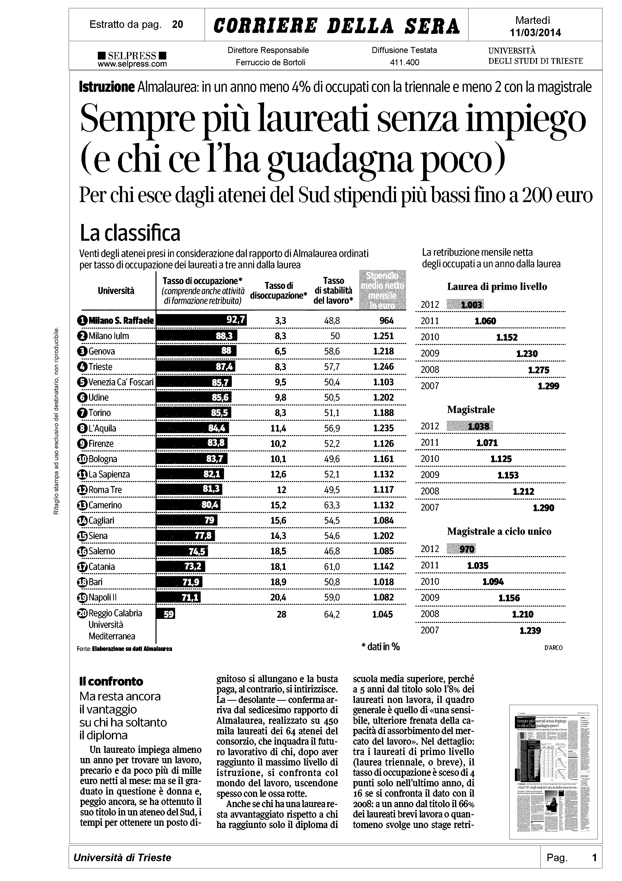

Slide 5
LE AZIONI:
creare opportunità di lavoro (in Italia e all'estero) ai nostri laureati durante tutta la loro vita professionale;
creare opportunità di stage agli studenti prima della laurea;
identificare e distribuire borse per un inserimento nel mercato del lavoro "agevolato";
organizzare i mercoledì del placement (incontri con le aziende seguiti da momenti conviviali);
organizzare la Fiera del Lavoro UNIUD (nel mese di febbraio-marzo)

Slide 6
LE MOTIVAZIONI:
Dare un contributo alla lotta di una piaga sociale
Siamo valutati sui livelli occupazionali dei nostri laureati
E’ un utile strumento di marketing per l’orientamento in ingresso
E’ un utile strumento di networking e di fund raising

Slide 7
IL FUNZIONAMENTO
1. Raccolta e codifica dell’offerta
2. Inoltro
dell’offerta
Sistema informatico
placement
4. Inoltro dei cv all’azienda e follow up
3. Raccolta dei cv e misurazione della performance
Notes:
7

Slide 8
IL FUNZIONAMENTO
1. Identificazione di possibili opportunità e sviluppo degli accordi
2. Raccolta accordi, classificazione, aggiornamento del sito, follow up della relazione
Notes:
8

Slide 9
I PROGETTI:
Erasmus Placement (EP)
Garanzia Giovani (GG)
Erasmus Plus (E+)
Le risorse da erogare come Garanzia Giovani
326.000 Euro per master/cp professionalizzanti UNIUD
700.000 Euro per master/cps professionalizzanti all’estero
250.000 Euro per l’aggiornamento linguistico
250.000* Euro per tirocini extracurriculari in regione
500.000* Euro per tirocini extracurriculari nel resto del mondo
* Dato provvisorio

Slide 10
CARATTERISTICHE DEI MASTER O CORSI DI FORMAZIONE FINANZIABILI IN REGIONE E ALL’ESTERO
Master annuali o biennali di 1° o 2° livello e corsi di formazione post laurea, negli anni accademici 2014/2015 e 2015/2016;
Presenza di tirocinio curriculare di almeno 10 settimane a tempo pieno (non svolgibile presso amministrazioni pubbliche);
Approvati dai competenti organi accademici delle università della regione, o del rispettivo paese dell’UE, ed erogati dalle università stesse.

Slide 11
CARATTERISTICHE DELLE ATTIVITA’ DI AGGIORNAMENTO LINGUISTICO FINANZIABILI ALL’ESTERO
Aggiornamento individuale in inglese, francese, tedesco o spagnolo;
Percorso non superiore a 2 mesi;
Acquisizione di competenze linguistiche almeno pari al livello B1;
Struttura qualificata con sede nel paese dell’area UE con lingua ufficiale oggetto del corso.

Slide 12
DESTINATARI DELLE ATTIVITA’ PROPOSTE
Neolaureati da meno di 12 mesi;
Residenza in Friuli Venezia Giulia;
Età inferiore ai 30 anni non compiuti;
I FINANZIAMENTI
Calcolati sulla quota di iscrizione al percorso formativo, fino a 6500 € per annualità;
Indennità mensile forfettaria in aggiunta per master e corsi post-laurea in relazione alla distanza dalla sede.

Slide 13
UNIUD RINGRAZIA

Slide 14
Alberto Felice De Toni
Rettore dell’Università degli Studi di Udine

Slide 15
Massimo Di Silverio
Direttore Generale dell’Università degli Studi di Udine

Slide 16
UNIUD RINGRAZIA
Lionello D’Agostini
Presidente della Fondazione CRUP

Slide 17
UNIUD RINGRAZIA
Loredana Panariti
Assessore al lavoro, formazione, istruzione, pari opportunità, politiche giovanili e ricerca

Slide 18
UNIUD RINGRAZIA
Ruggero Cortellino
Direttore Centrale della Direzione centrale lavoro, formazione, istruzione, pari opportunità politiche giovanili e ricerca

Slide 19
UNIUD RINGRAZIA
Leonardo Barberio
Assessore al lavoro, centri per l’impiego, formazione professionale, attività produttive, energia e sicurezza

Slide 20
UNIUD RINGRAZIA
Gabriele Giacomini
Assessore all’innovazione e allo sviluppo economico

Slide 21
Grazie per l’attenzione
marco.sartor@uniud.it
Notes:
21

